Slide 1



«Вода- это жизнь!»
Подготовила:
Воспитатель, МБДОУ детский сад №412
Сафина Эльвира Андреевна.

Slide 2

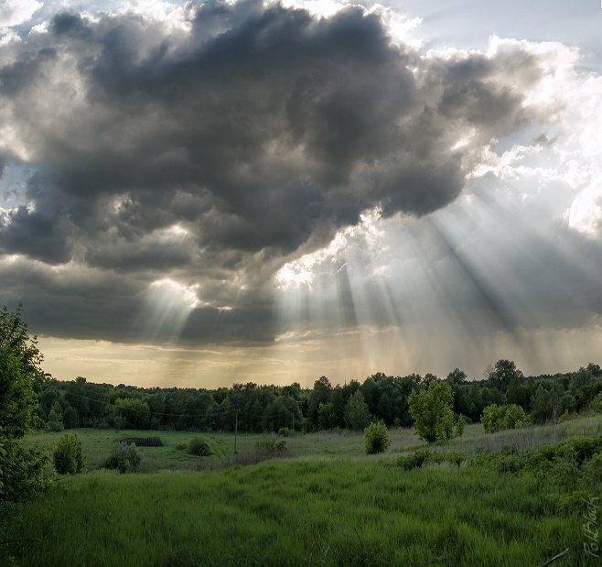
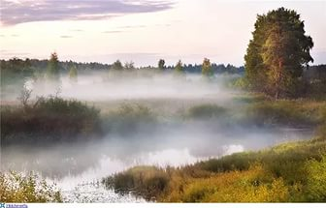
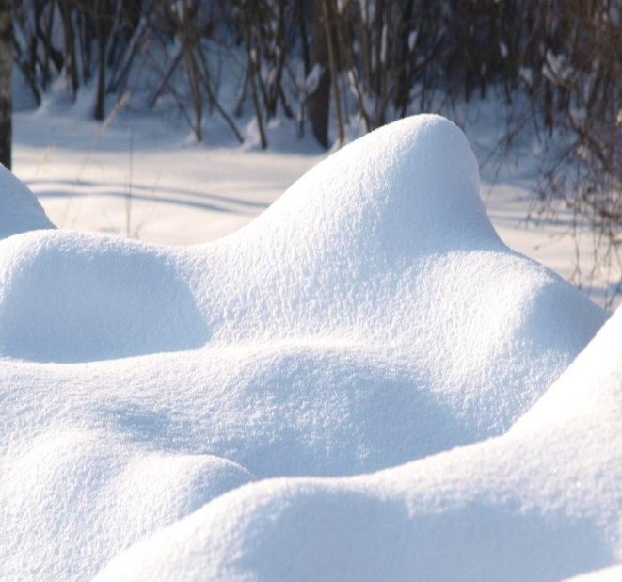
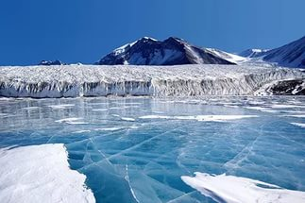
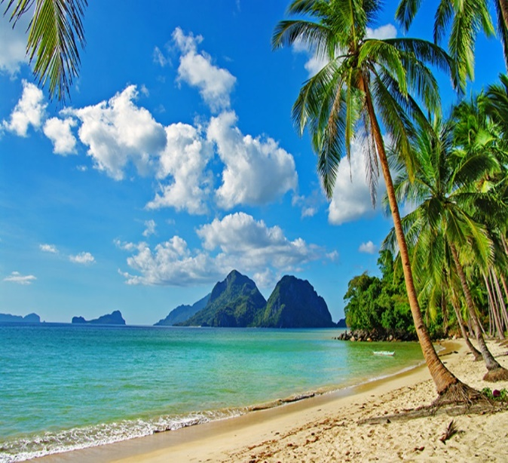
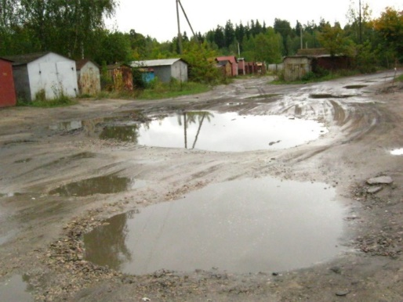

Загадка
Говорят она везде: она и туча , и туман,
снег и лед, море и океан, лужа..
Туча
Туман
Снег
Лед
Море и океан
Лужа

Slide 3
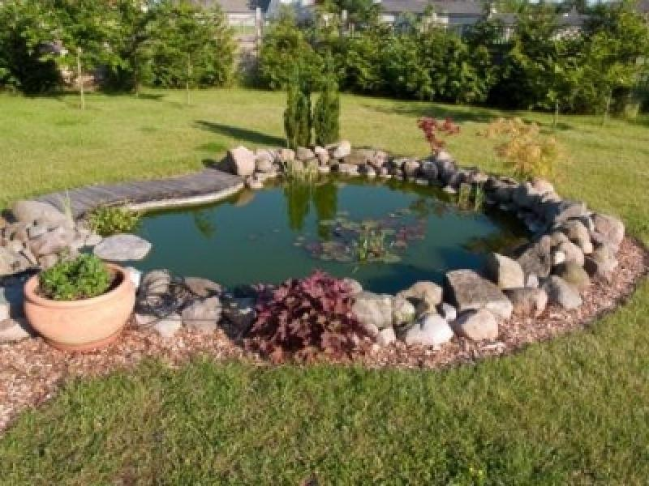
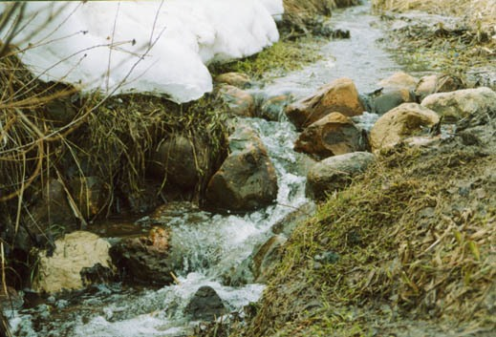
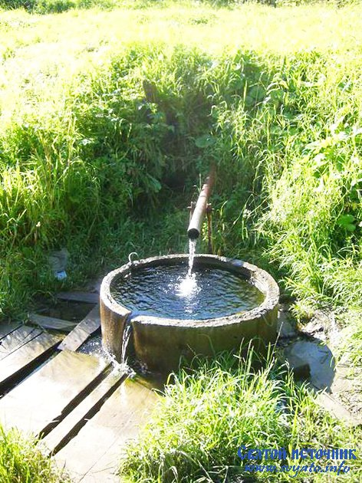
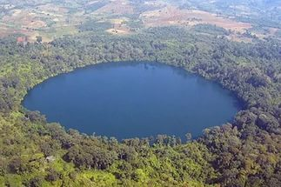
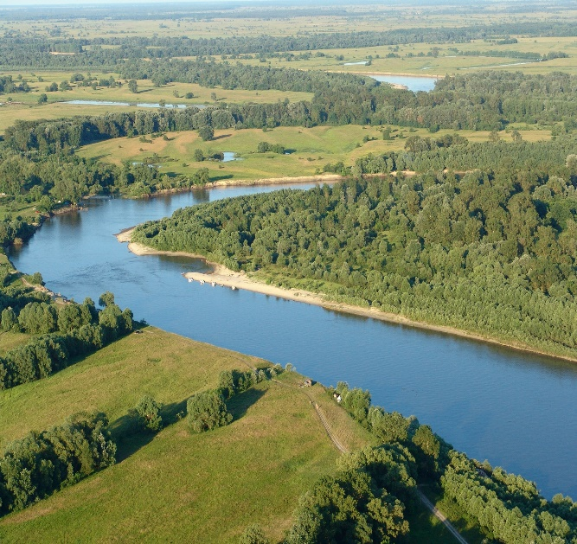
Пруд
Ручей
Родник
Озеро
Река
...пруд, ручей, родник, озеро, река-всегда в них отыщется…
Вода

Slide 4
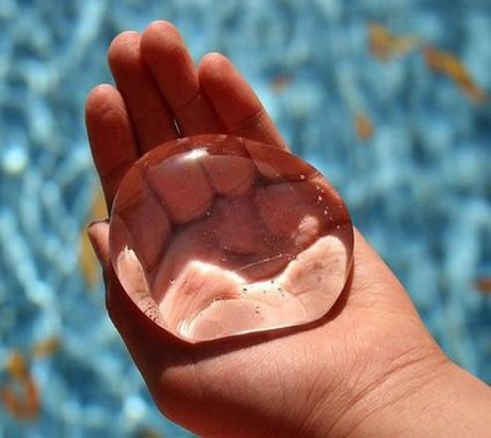


Вода- это наша жизнь!

Slide 5
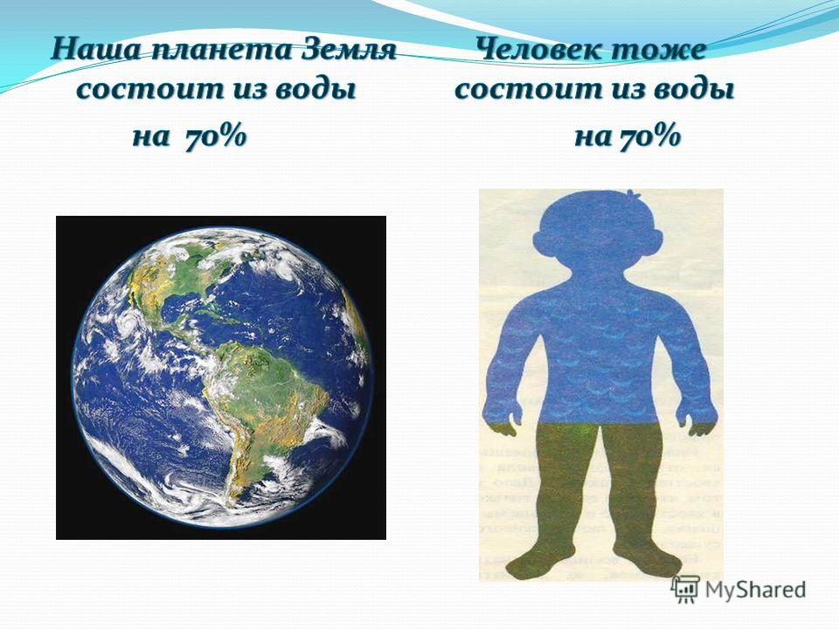
Наша планета Земля и человек
состоят из 70 % воды

Slide 6
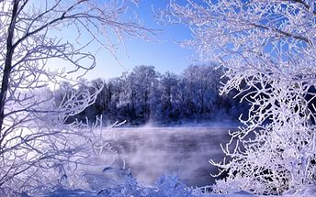
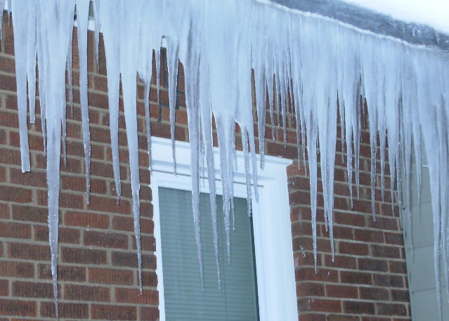
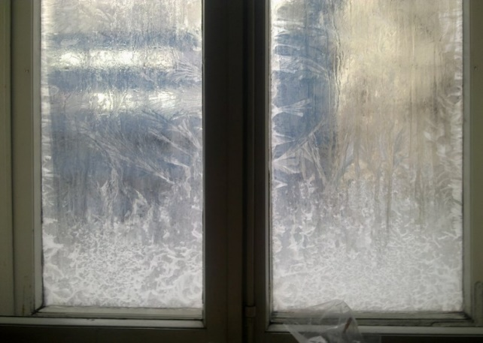
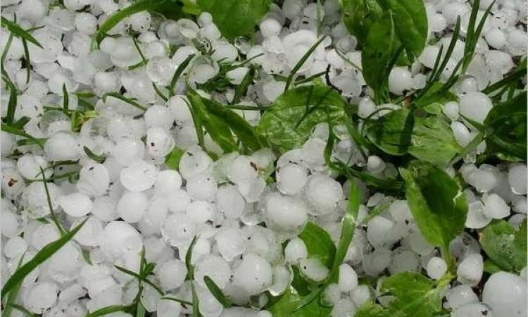
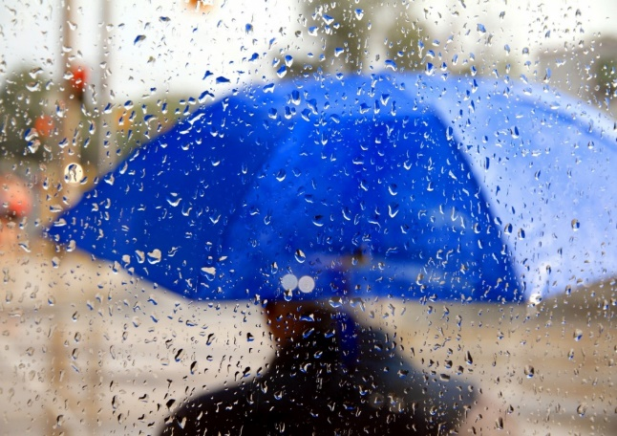

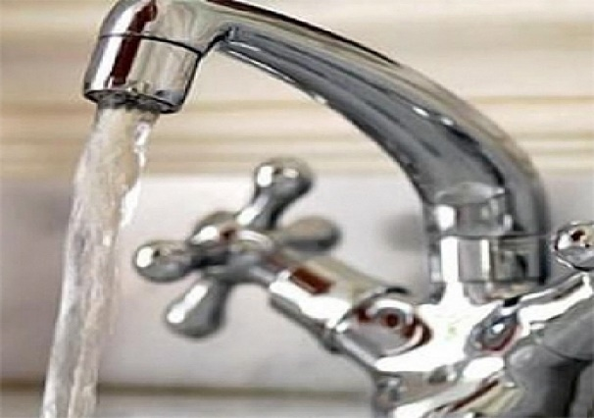
А ещё вода может быть в виде:
Инея
Сосулек
Узора на окне
Града
Дождя
Пара
и из водопроводного крана

Slide 7

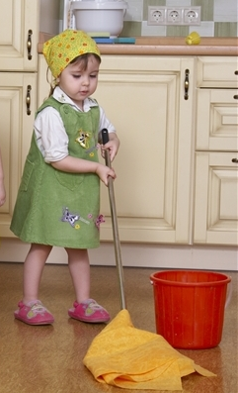
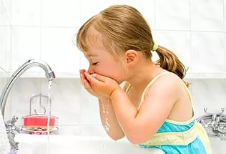
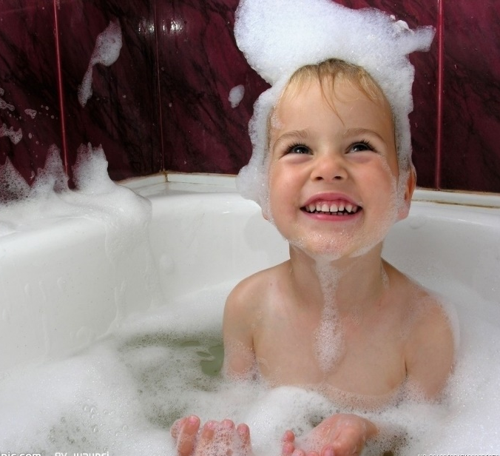
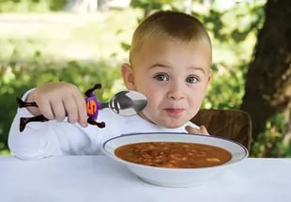
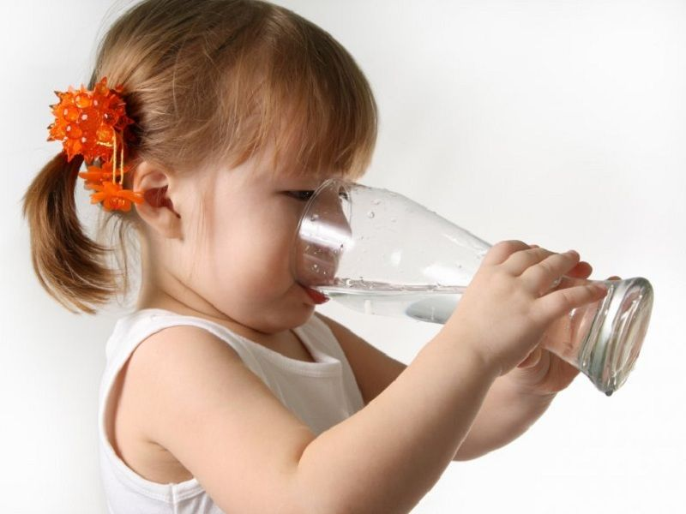

Для чего нужна вода …
Без воды нам не убраться,
не умыться, не помыться,
не наесться и не напиться .
Могу уверенно я заключить
Без Воды нам не прожить !

Slide 8
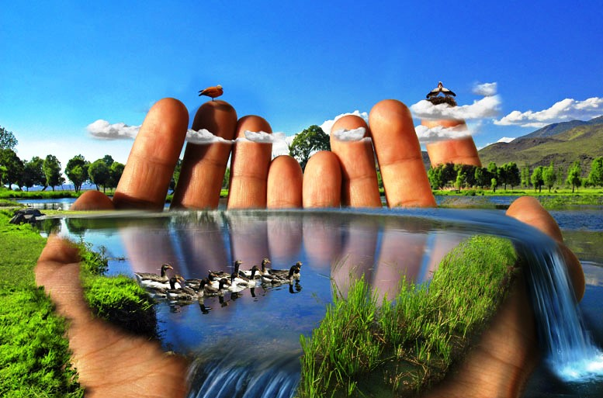
Вода- это жизнь!

Slide 9
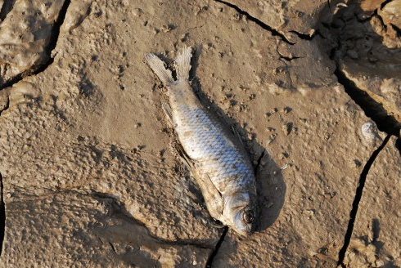
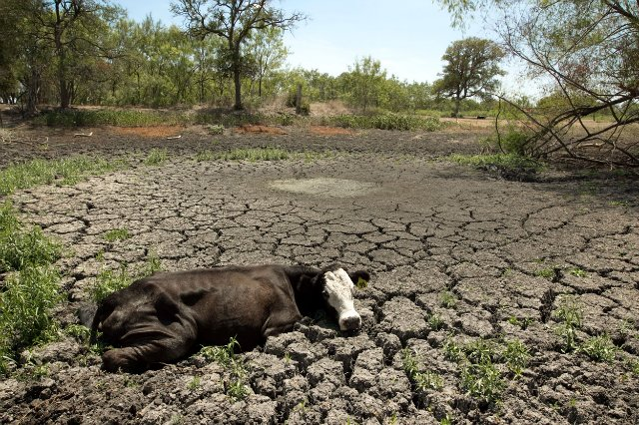
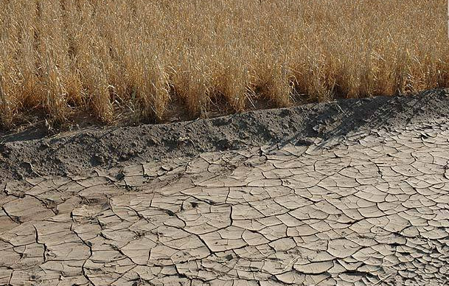
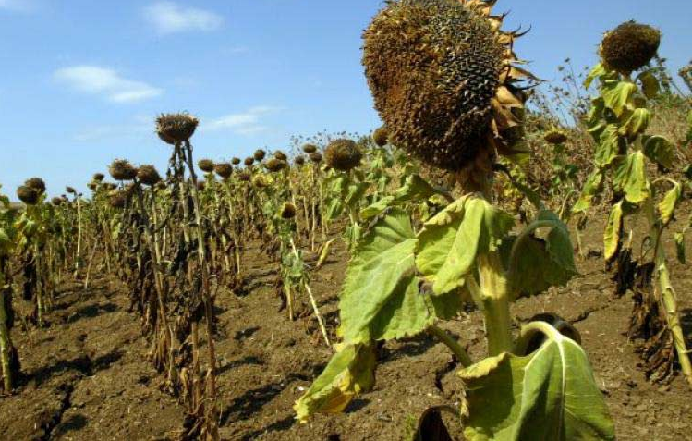
Без воды невозможно существование
всего живого на Земле!

Slide 10

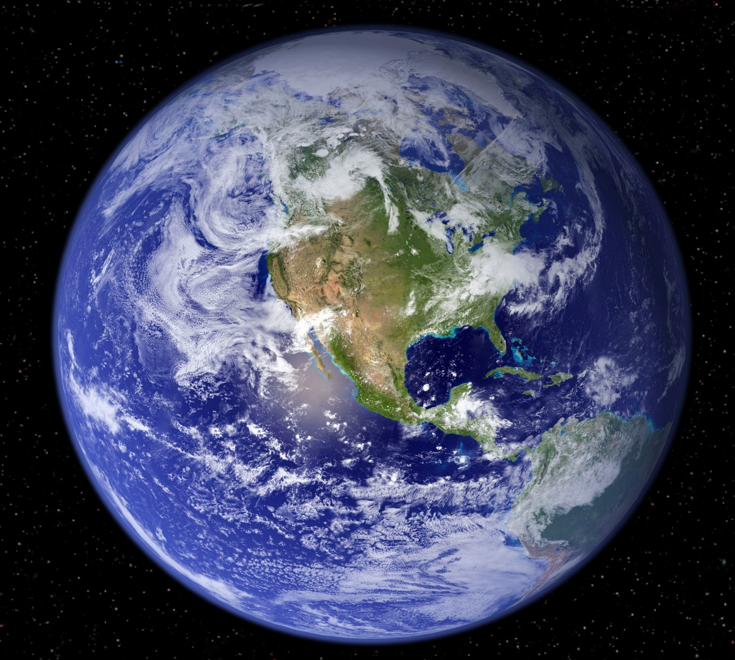
Давайте сбережём это
чудо на нашей Земле…

Slide 11










МОЛОДЦЫ!
СПАСИБО!

